Slide 1
Precisione in formato XL
Riduttori planetari della serie PH (dimensioni 9 – 12).
Compatti. Rigidi. Gioco basso. Efficienza energetica.

Slide 2
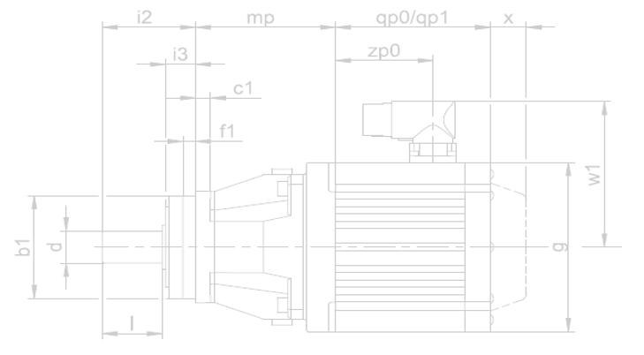
PRESTAZIONI migliorate per la vostra macchina!
PH
PHQ
Risparmiate spazio!
Riduzione della lunghezza fino a 100 millimetri.
Maggiore rigidità.
Inerzia di massa ridotta.
Peso ridotto.
Fino al 20% di coppia in più.
Approfittate dei vantaggi del montaggio diretto!
Nessun adattatore motore.
Struttura compatta.
Ampio intervallo di rapporti di trasmissione.
Massima dinamica di trasmissione.
Soluzione di trasmissione pronta al montaggio.
L
L
I motoriduttori planetari più compatti sul mercato

Slide 3
PRESTAZIONI migliorate per la vostra macchina!
Coppia più elevata!
Fino all'11% in più di coppia di accelerazione.
Fino al 18% in più di coppia nominale.
Fino al 50% più di coppia di ribaltamento.
Resistenza al ribaltamento molto elevata.
Con una gamma di rapporti da 12 a 600, particolarmente flessibili nell'uso!

Slide 4
Massima QUALITÀ DELLA DENTATURA!
Carcassa e dentatura di alta qualità.
Funzionamento silenzioso ottimizzato.
Eccellente sincronismo.
Coppie elevate.
Potenziamento con Quattro Power!
Innovativo sistema a 4 pianeti.
Massima resistenza alla torsione.
Per una coppia massima.
I motoriduttori planetari più compatti sul mercato

Slide 5
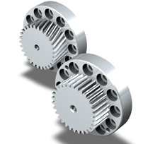
PRESTAZIONI migliorate per la vostra macchina!
High Force per massima densità di potenza.
Possibilità di combinazione con gli azionamenti a cremagliera delle serie ZTR e ZTRS.
Resistenza straordinaria.
Ideali per assi di avanzamento di macchine utensili.
Concentricità ridotta ≤ 10 μm.

Slide 6
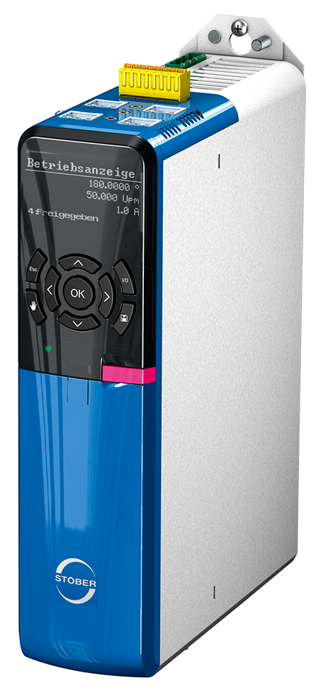
Sistema sicuro con freno ridondante!
Doppia protezione per maggiore sicurezza!
Riduttore planetario di alta qualità + servomotore sincrono con freno di arresto.
Freno elettrico a molla "ServoStop" nell'adattatore motore.
Sistema con ridondanza diversificata secondo la norma EN ISO 13849-1.
Massima sicurezza con l'azionamento SD6 e il modulo di sicurezza SE6 e la gestione integrata dei dispositivi di frenatura sicura.
Soluzione a 2 freni!

Slide 7
Efficienza e design.
Efficienza costante.
Elevato rendimento in combinazione con i servomotori sincroni.
Per tutti i settori in cui la precisione, la redditività e l'efficienza svolgono un ruolo importante.
Progettazione coerente.
Interfacce compatibili con tutti i motori STOBER e gli adattatori.
Estetica di alta qualità: contorni fluidi, struttura liscia delle superfici.
Ottimi valori di efficienza!
I più grandi nella loro classe di potenza!

Slide 8
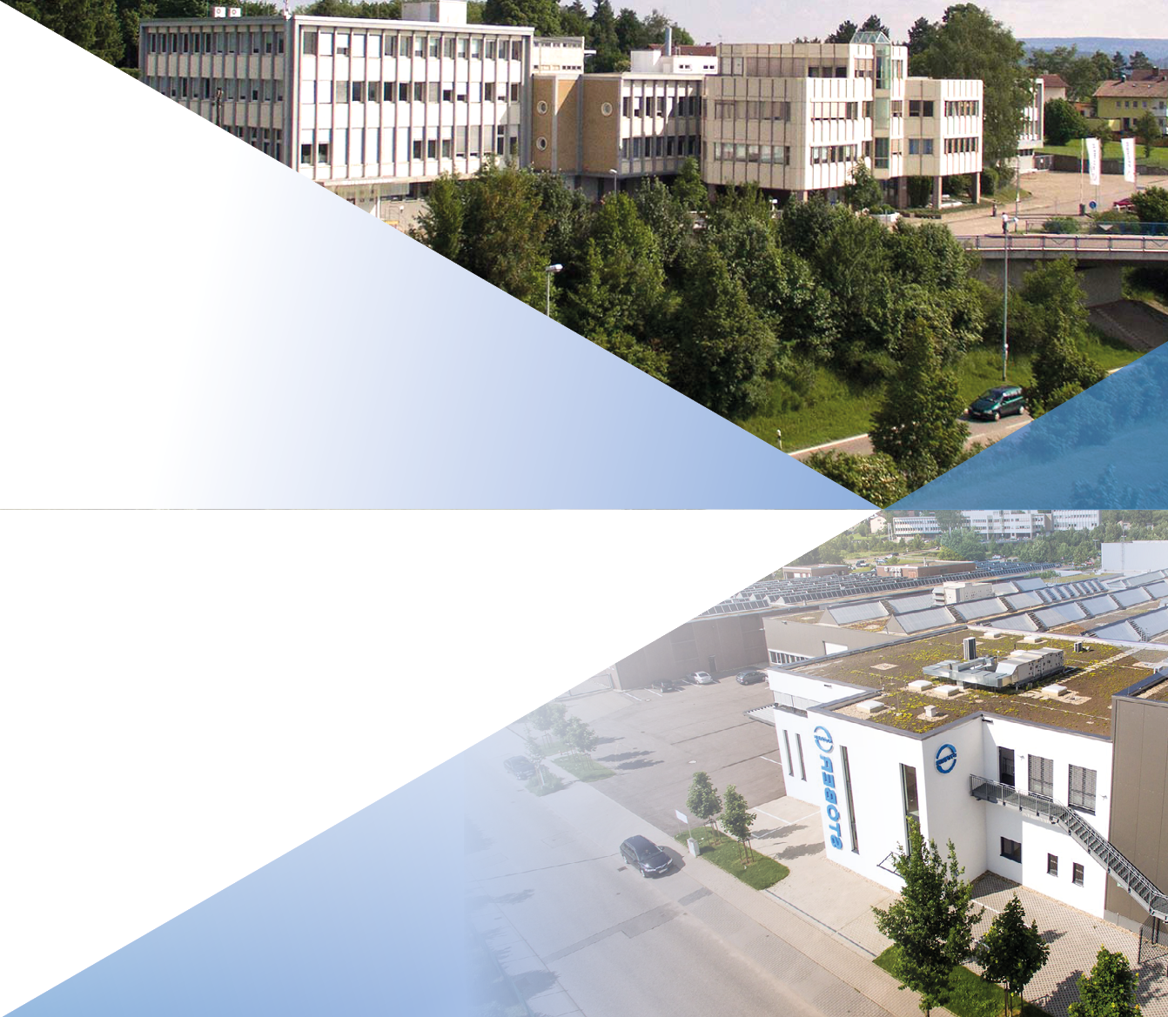
Il partner preferito per un movimento perfetto.
Operativo a livello internazionale. Con il fascino di un'azienda a conduzione familiare.
Soluzioni di sistema pratiche per la trasmissione e l'automazione dal 1934.
15.283 combinazioni possibili di riduttori e motori.
Numerosi highlight tecnologici unici e adattamenti specifici per il progetto.
Assistenza competente per la progettazione e la messa in funzione della trasmissione inclusa.
Disponibilità internazionale e assistenza in tutto il mondo.

Slide 9
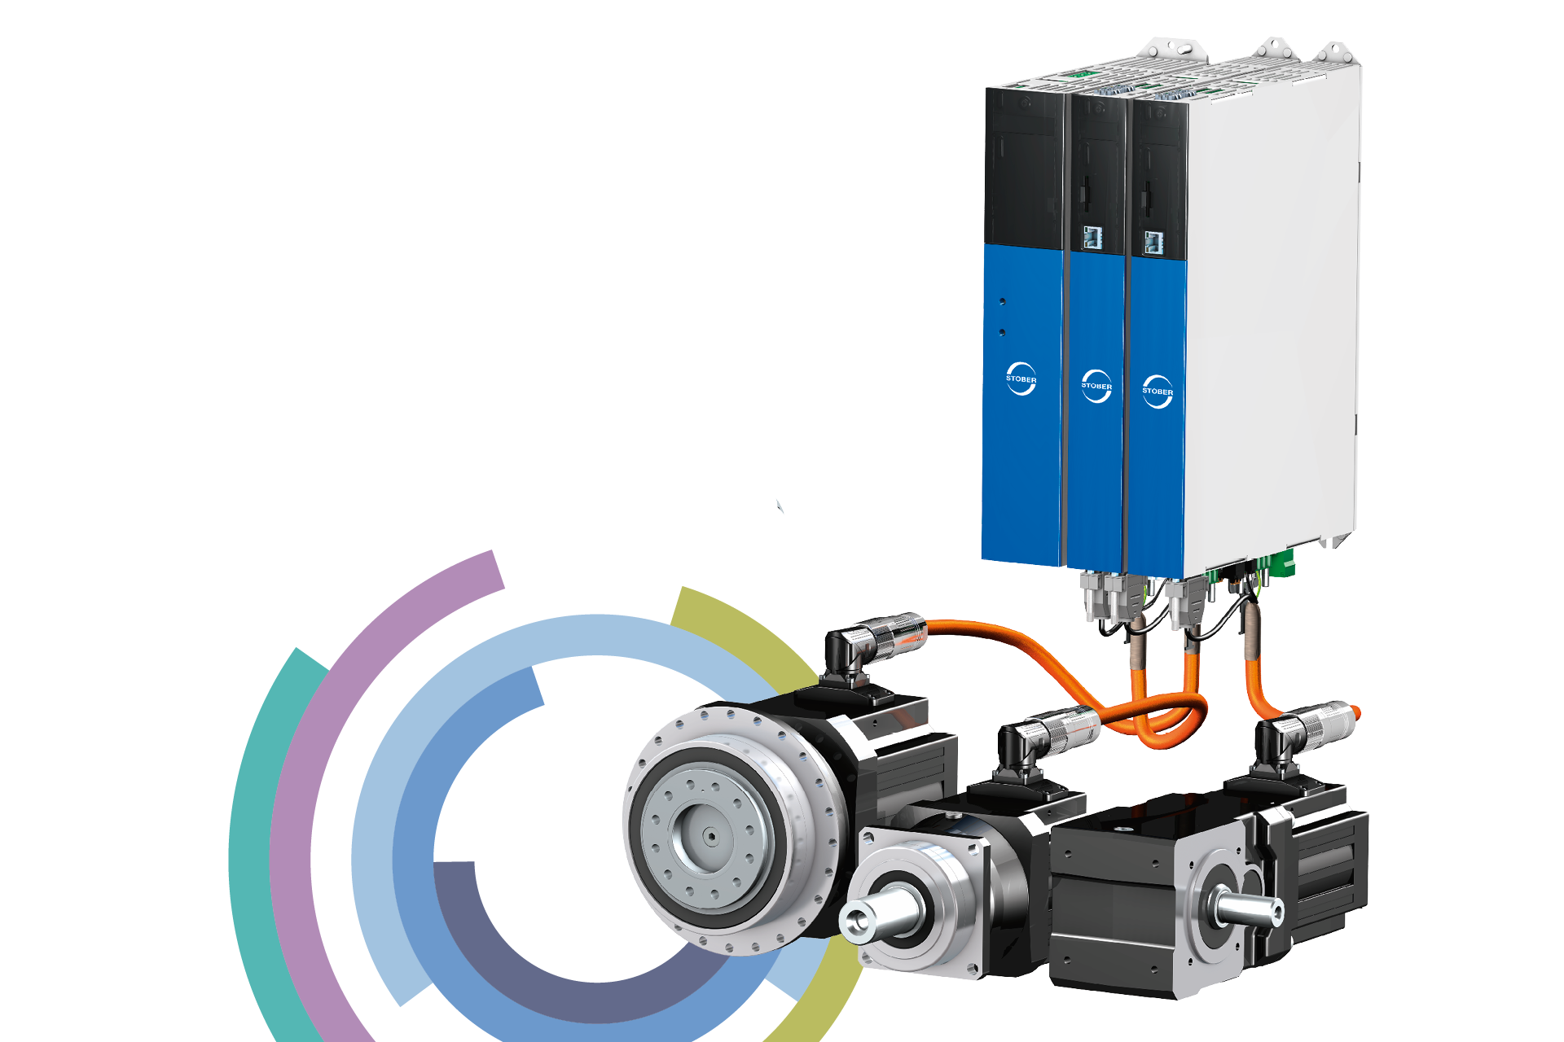
Vantaggi del sistema STOBER
Approfittate dei vantaggi del sistema di azionamento STOBER composto da
riduttori,
motori,
azionamenti e cavi.
Per un successo rapido e movimenti sofisticati. In ogni settore. Per ogni applicazione.

Slide 10
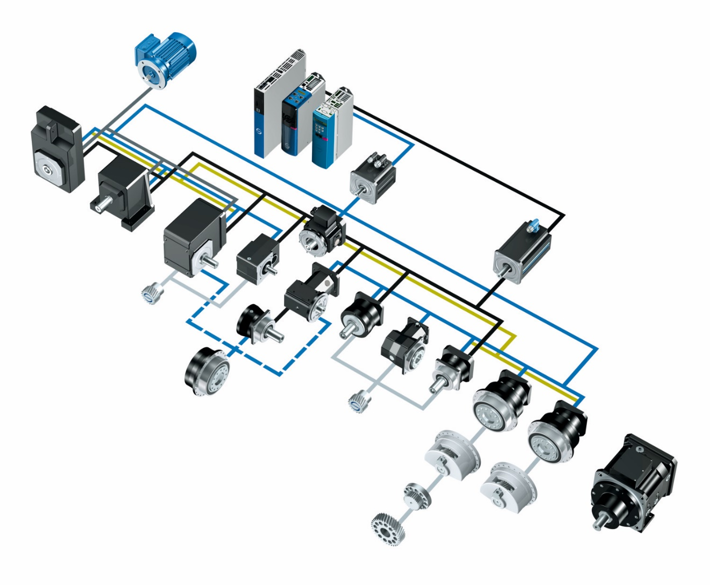
SU MISURA per i vostri requisiti specifici
Approfittate di possibilità infinite!
Configurazione macchina flessibile.
Vastissima gamma di opzioni e abbinamenti.
Infinite possibilità di combinazione di riduttori e motori in montaggio diretto.
Versioni variabili dell'adattatore.
La soluzione giusta per ogni esigenza!
Notes:
Tecnologia delle interfacce unica per il collegamento di motori di grandezze diverse. Gli adattatori motore STOBER…
sono disponibili in tantissime versioni diverse e nella variante ServoStop con un freno integrato,
possono essere combinati con riduttori standard o a gioco basso,
nella variante "large" dotata di una piastra motore estremamente grande, consentono il collegamento dei riduttori STOBER più compatti a motori di dimensioni consistenti – una caratteristica unica!

Slide 11
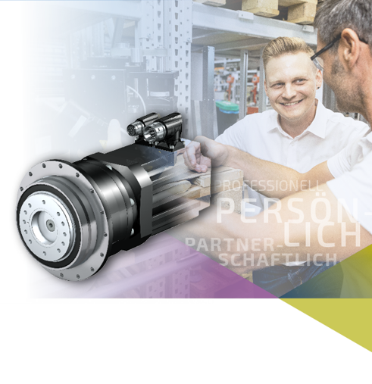
MORE THAN JUST A GEARBOX
MORE.
Per una marcia in più!
Una collaborazione alla pari.
Consulenza personale e competente.
Supporto a 360°: dalla progettazione alla messa in funzione e ovviamente anche oltre.
Soluzione ottimale per ogni campo applicativo specifico.
THAN JUST A GEARBOX.

Slide 12
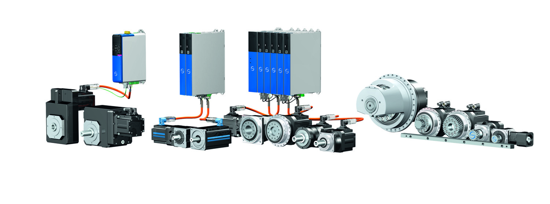
Grazie!
Gli specialisti del movimento sofisticato.

